Slide 1
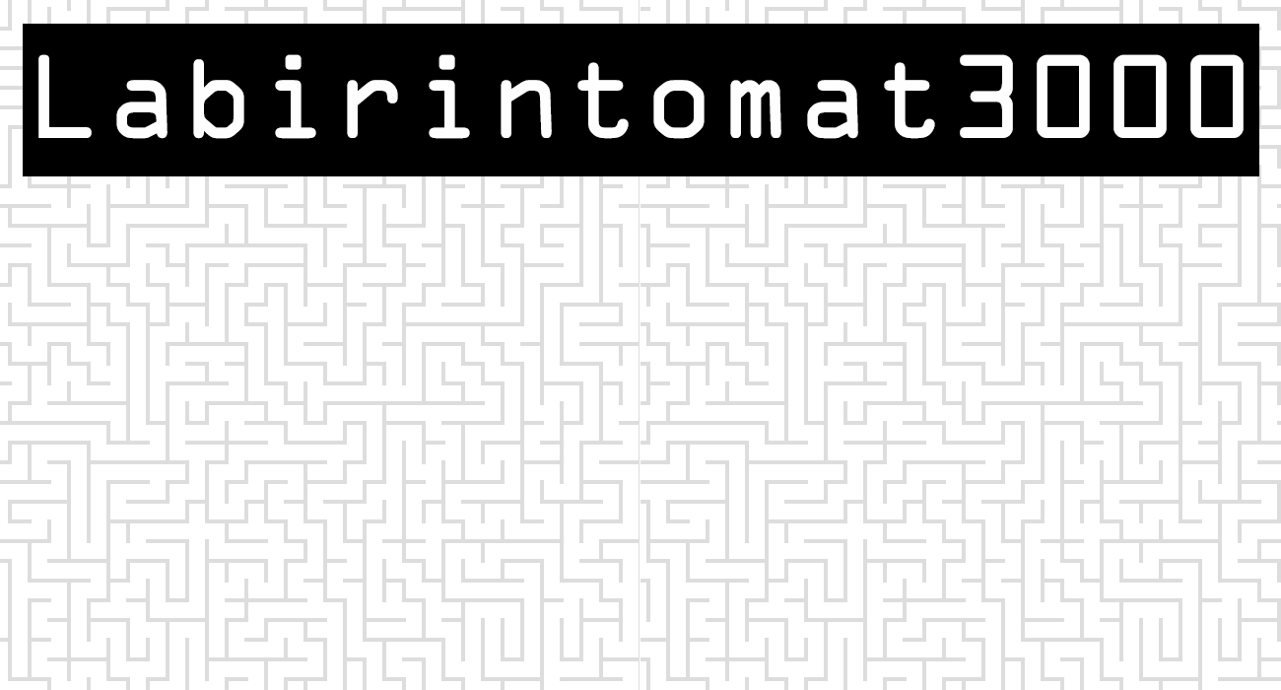
Grafički projekt
Velimir Kovačić 3.g

Slide 2
Problem i zadatak
Korisnik nema računalni program pomoću kojeg može generirati potpuno nasumični labirint
Omogućiti korisniku izradu labirinata na zanimljiv način koristeći grafiku programskog jezika Python

Slide 3
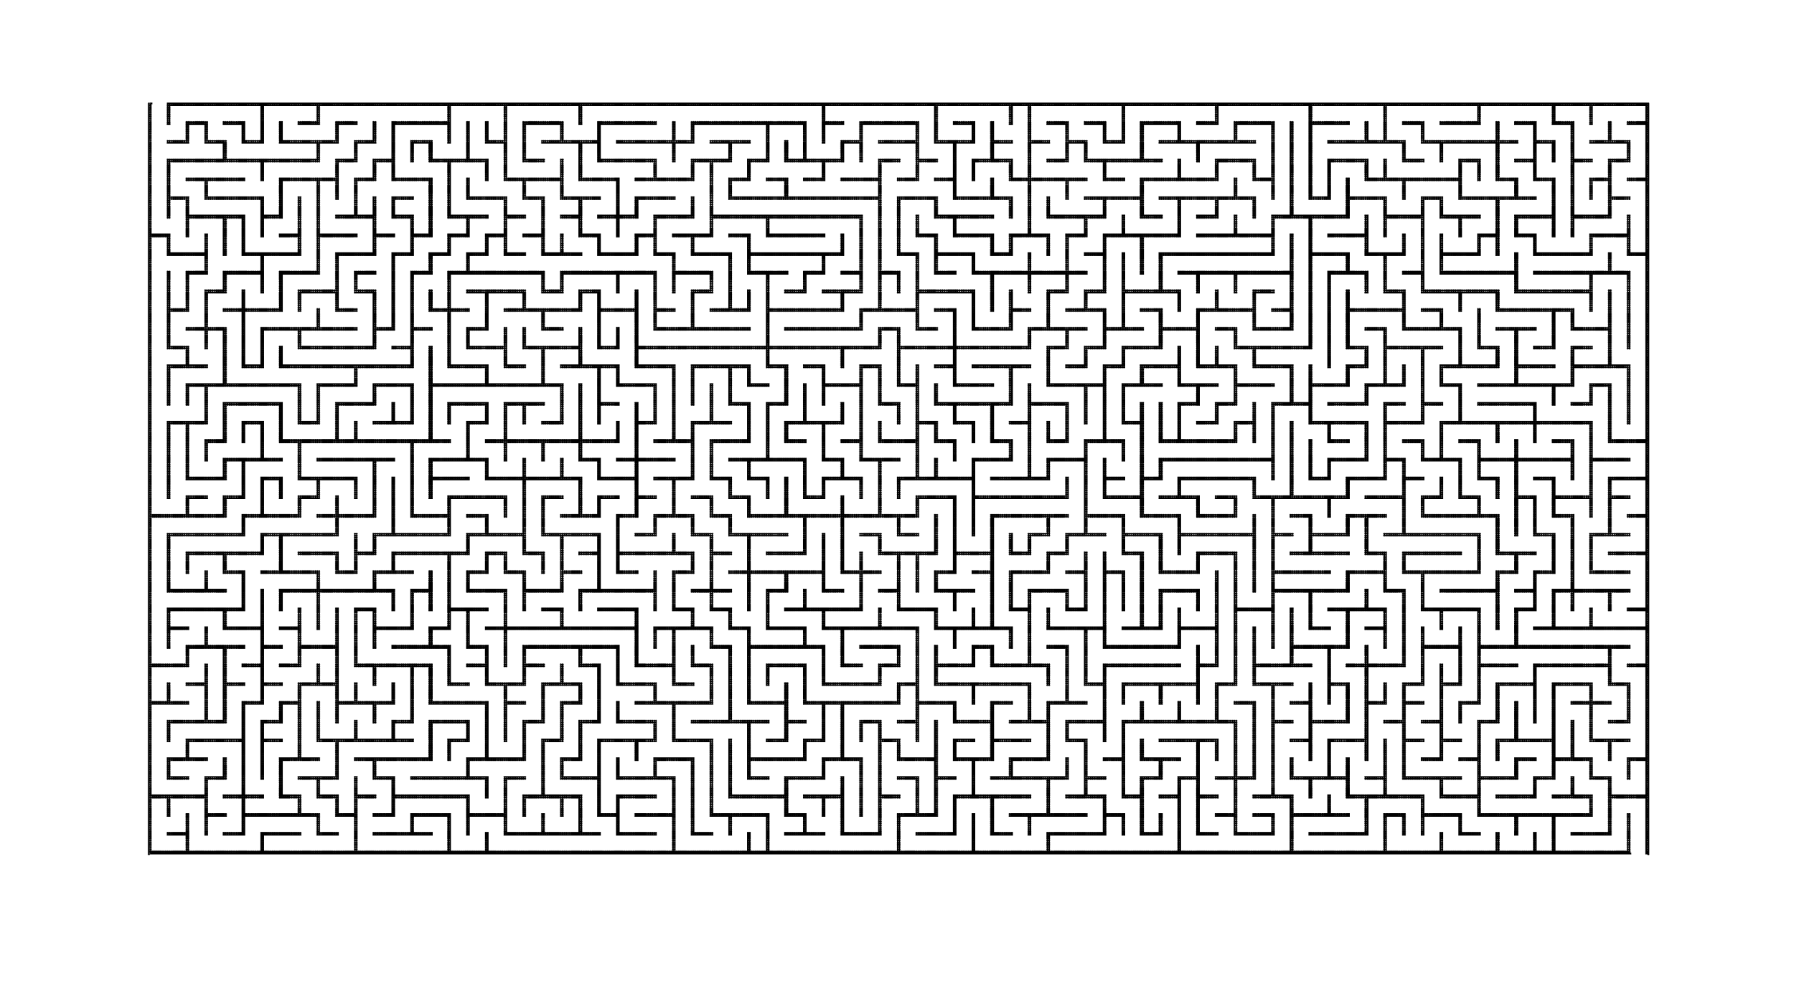

Slide 4
Analiza i dizajn
Ulazni podaci su visina i širina labirinta (1 = 20px)
Labirint pohranjen u obliku matrice
Komponente labirinta pohranjeni kao simboli u .txt datotekama
Random DFS algoritam, crtanje individualnih piksela kornjačom, tkinter prozori i gumbi, pohrana u .txt datoteke

Slide 5
Sučelje
Start screen
Start
Izbor veličine labirinta
Crtanje i prikaz labirinta
Opcija spremanja labirinta kao .ps datoteku i povratak na start
Credits – pokazuje credits screen, povratak na start
Quit – izlazi iz programa

Slide 6
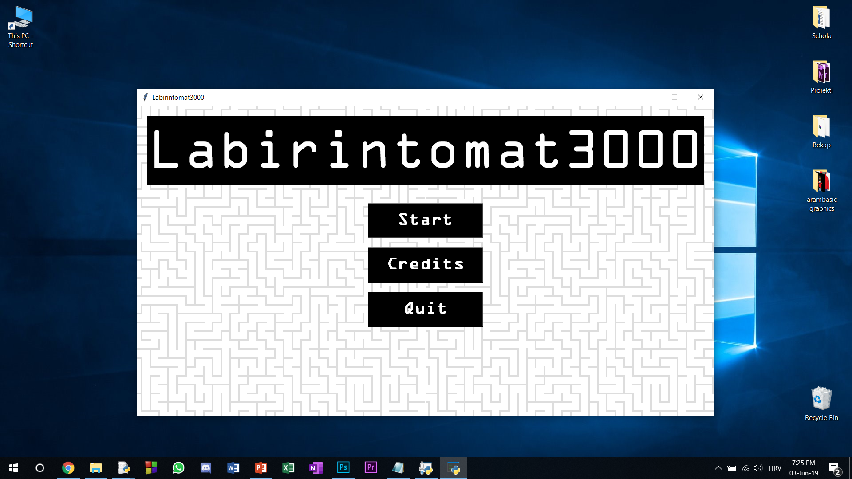

Slide 7
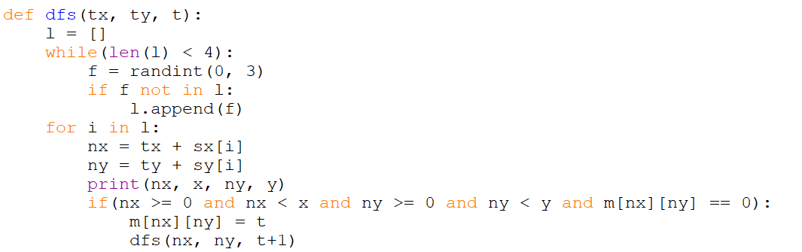
Program
Generacija labirinta random DFS-om – video

Slide 8
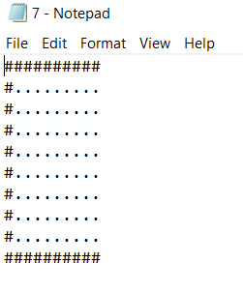
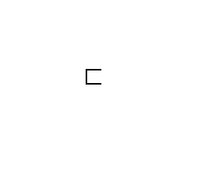
Program
Crtanje individualnih komponenta kornjačom

Slide 9
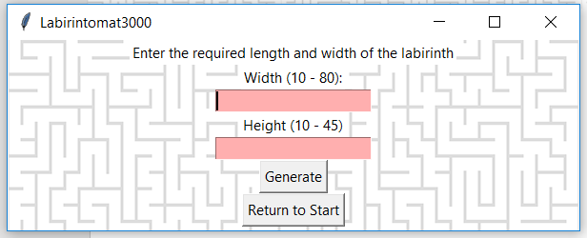
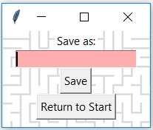
Pogrešan unos podataka
Briše pogrešne podatke i polje boja u crveno

Slide 10
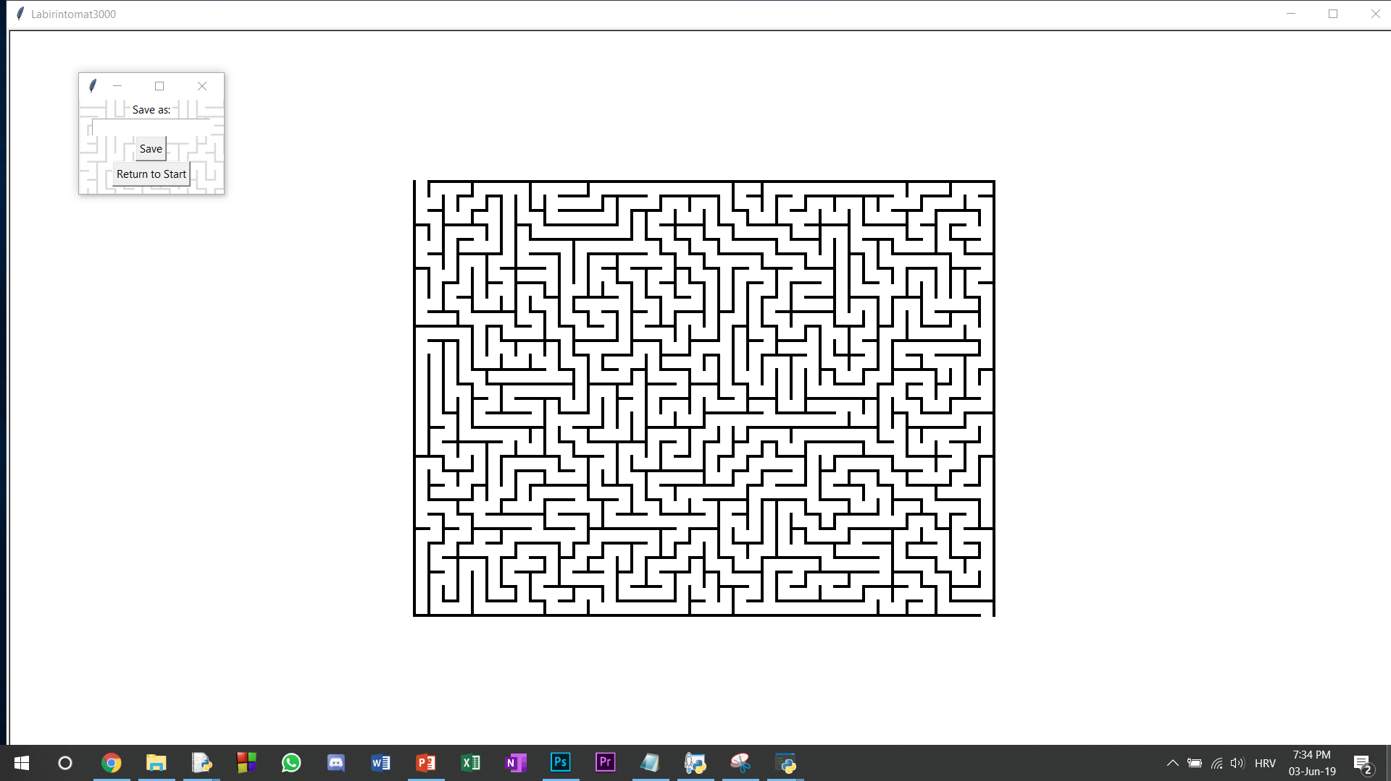
Točan unos podataka
Crta labirint i daje opciju da spremanje
Sprema datoteku

Slide 11
Osvrt
Program uspješno ispunjava svoju namjenu
Nedostaci:
Ne može raditi labirinte veće od 80x45
Vraćanje na start je rekurzija
Kornjačino crtanje dugo traje
Ograničenost opcija
Poboljšanja:
Zamjena tkintera
Više vremena za kreaciju programa

Slide 12
Hvala na pozornosti
Izvori:
Wikipedija – Generator labirinata (datum pristupanja 3.6.2019.) https://en.wikipedia.org/wiki/Maze_generation_algorithm
Stackoverflow – razna pitanja https://stackoverflow.com
Tkinter pomoć https://docs.python.org/2/library/tkinter.html

